Slide 1
Projet : Balise_FFVL
Balise météorologique de la FFVL

Slide 2
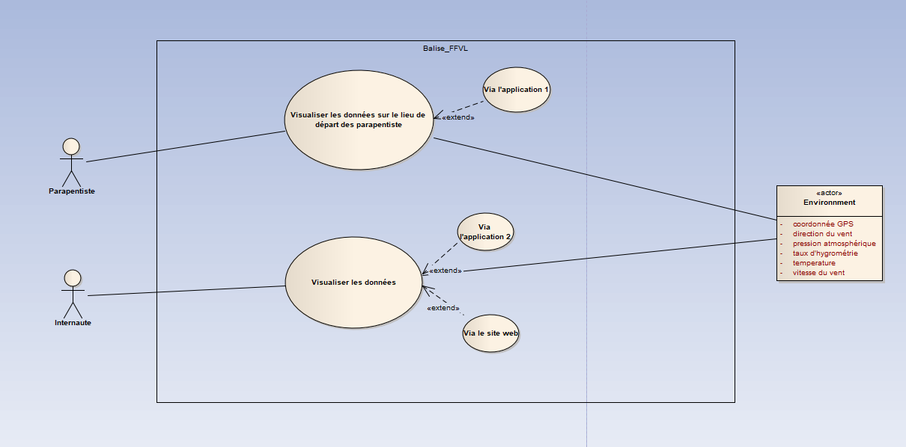
Échanges des données

Slide 3
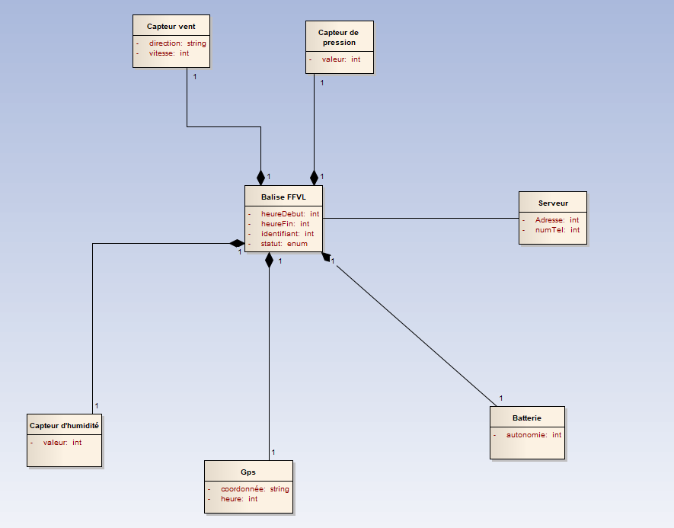
Acquisitions de données

Slide 4
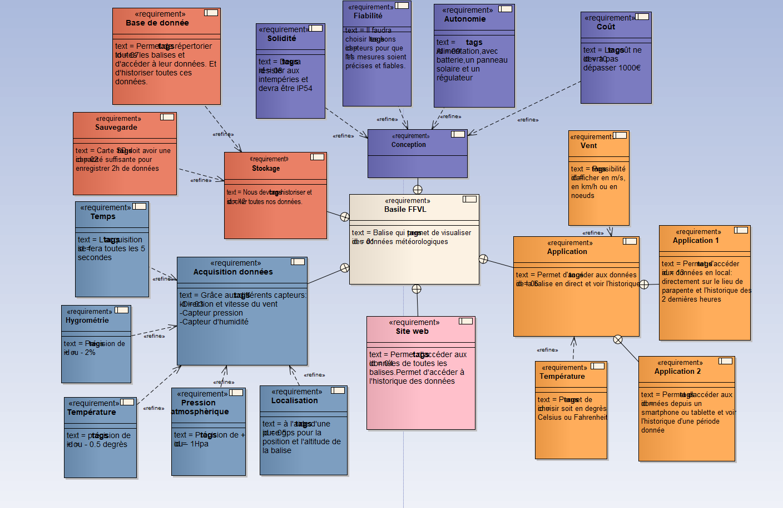
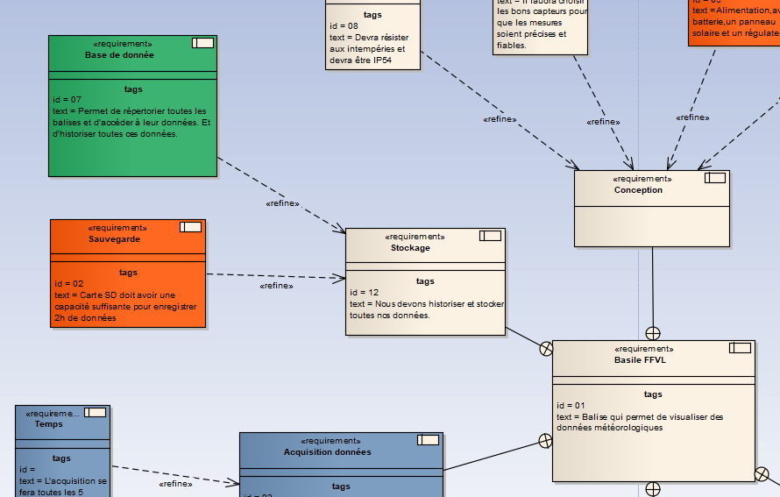

Slide 5
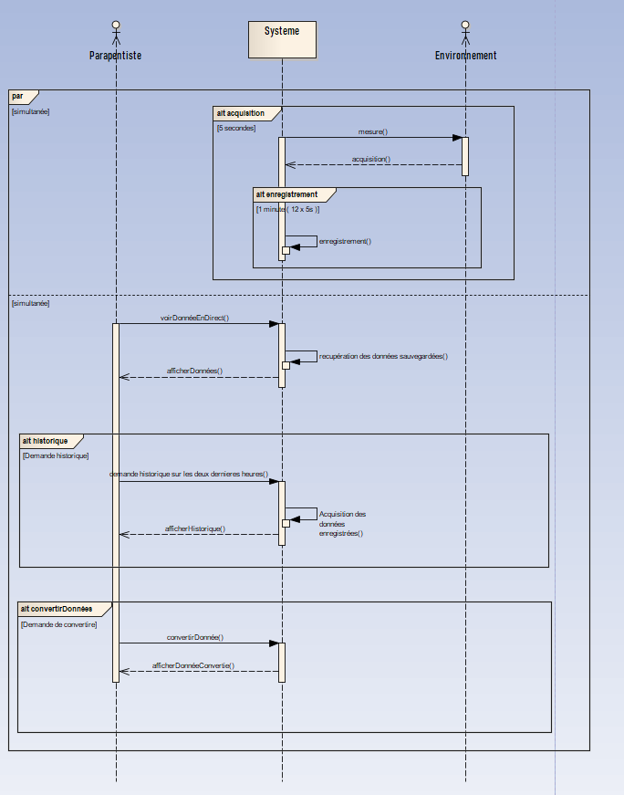
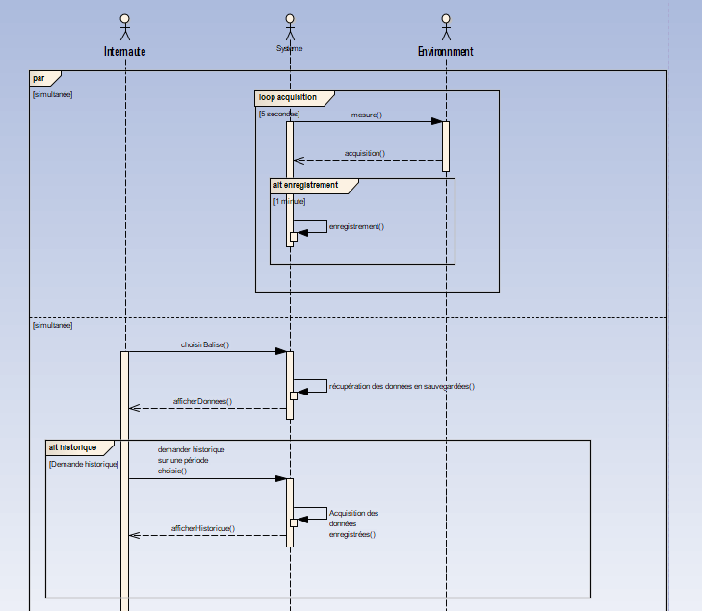
Étapes de stockage des données

Slide 6
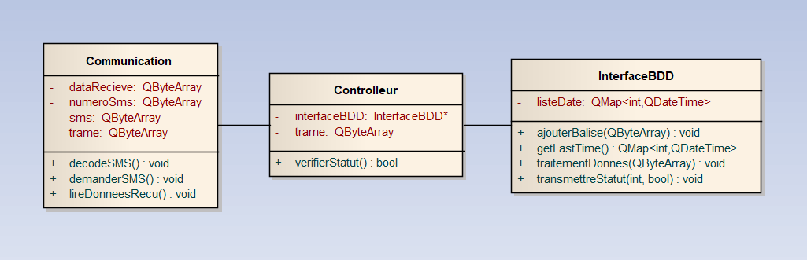
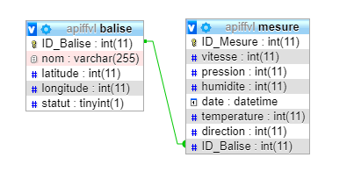
Poursuite … ?
Données voulues | Commandes
Méthode pour récupérer les informations sur toutes les balises | GET/balises
Méthode pour récupérer les informations sur une balise | GET/balise/{id}
Méthode pour récupérer les dernières mesure d'une balise | GET/mesures/{id}
Méthode pour récupérer une mesure d'une balise | GET/mesures/{id}/{typeDonnée}
Méthode pour récupérer les mesures d'une balise à la date demandé | GET/mesures/{id}/date/{valeur}

